Slide 1
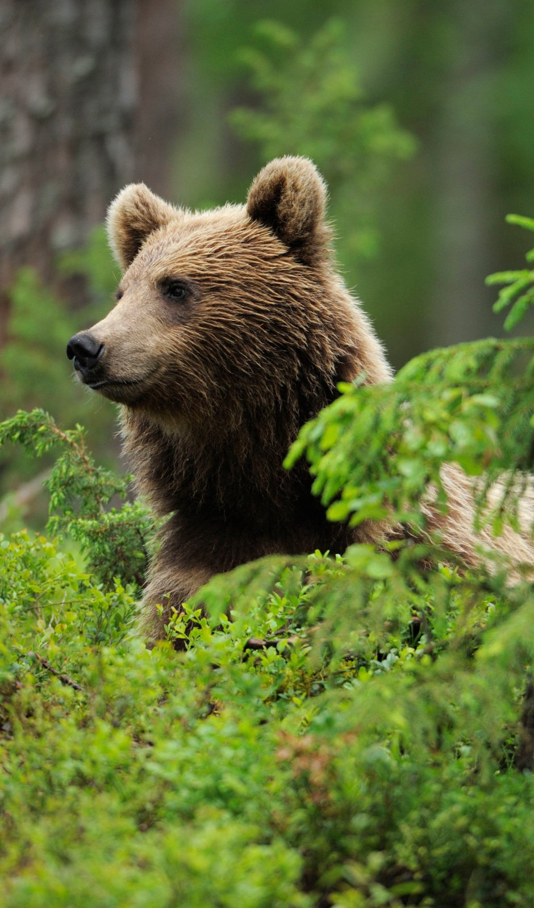
8. biologia
Luonto

Slide 2
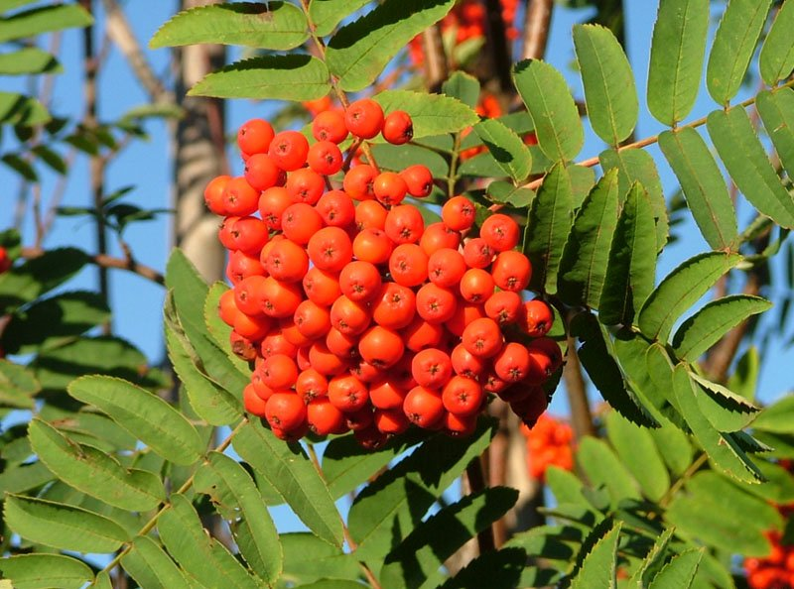
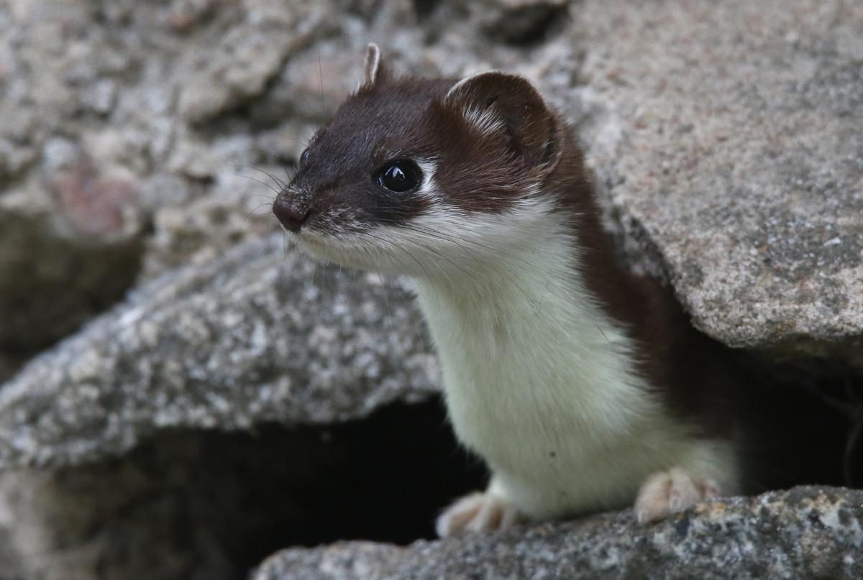
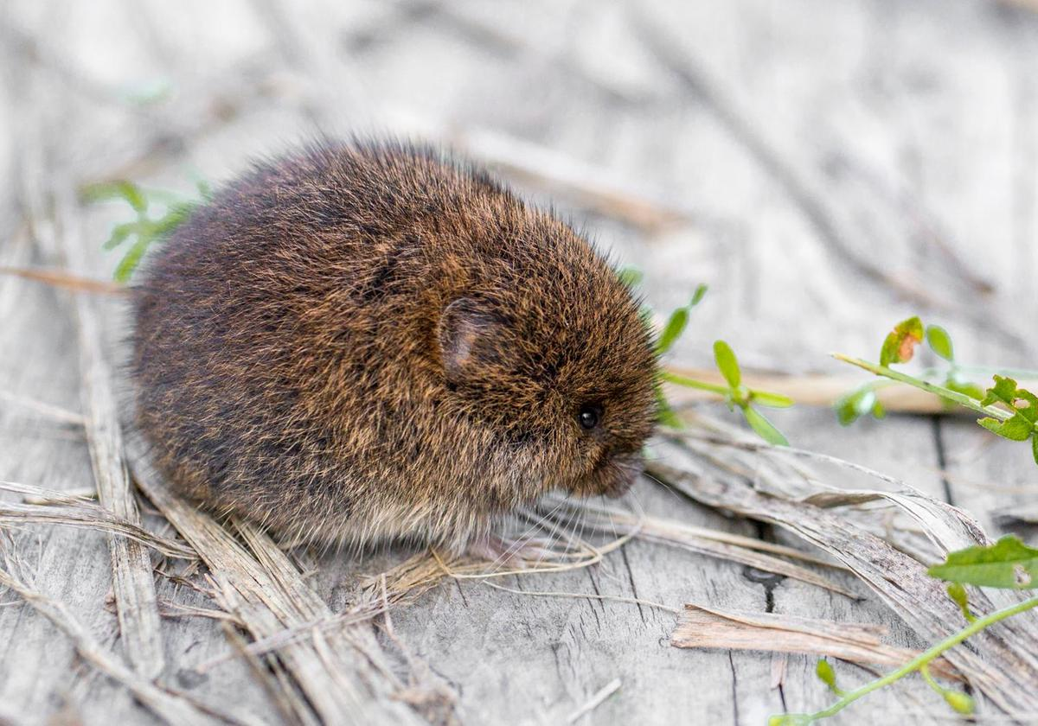
Suoritus
Tunti- ja vihkotyöskentely
Lajikokeet
Laboroinnit
Yhdessä ihmettely
Kokeet
8. luokan arvosana vaikuttaa päättöarviointiin!!!

Slide 3
Tehtävä:
Kirjoita vihkoon nimesi.
Kirjoita ja kerro vihkoon joku mieleenjäänyt luontokokemus.

Slide 4
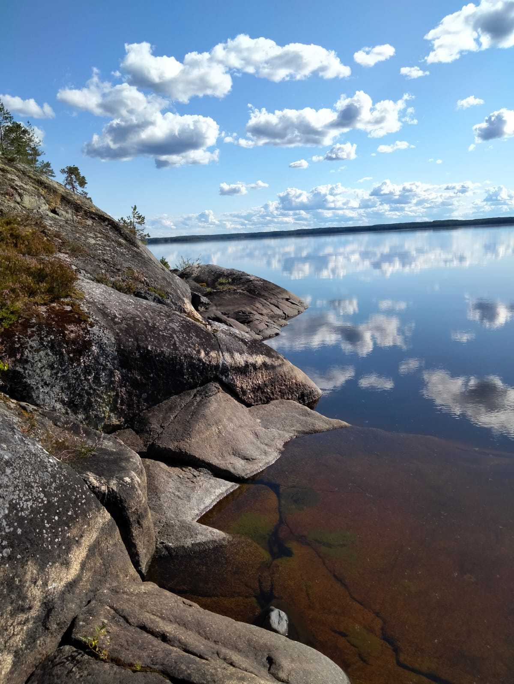

Slide 5
